Slide 1


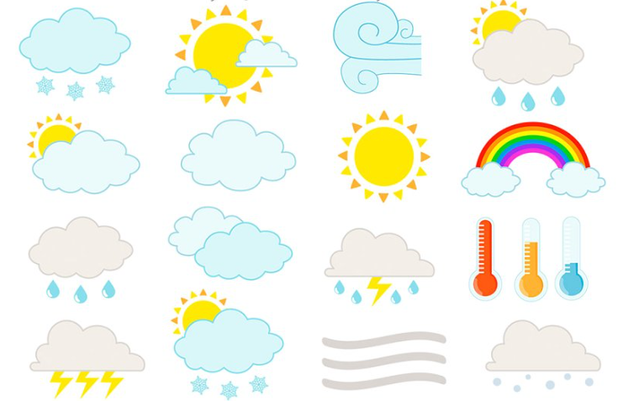
한국 IT 교육원
이두환
2021-07-22
크롤링을 통한
네이버 날씨 정보의 데이터 수집과
Tableau를 활용한 시각화

Slide 2

목 차
개요
시각화
데이터 수집
및 가공
결론
Q & A

Slide 3
개요
네이버 날씨 실시간 정보를
크롤링하여 Tableau에서
사용가능한 데이터로 가공하고
Tableau를 활용하여 시각화 구현

Slide 4

데이터 수집
및 가공

Slide 5
수집된 데이터에 대한 정의
데이터명 | 의미 | 데이터 타입
지역 | 지역명 | STR
날짜 | 날짜 정보 | STR
오전 강수확률 | 오전 강수확률(%) | INT
오후 강수확률 | 오후 강수확률(%) | INT
최저기온 | 당일 최저기온(°) | INT
최고기온 | 당일 최고기온(°) | INT
위도 | 해당지역의 위도정보 | float
경도 | 해당지역의 경도정보 | float

Slide 6
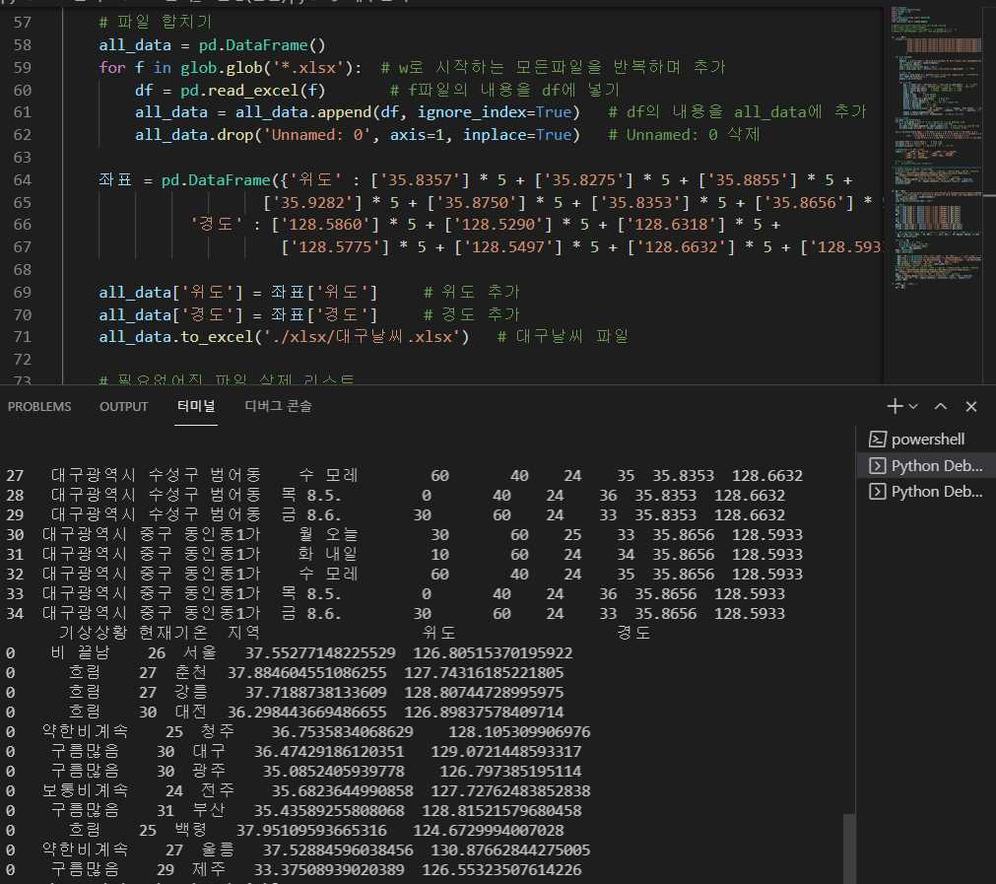
파이썬으로 크롤링해서 날씨데이터 수집

Slide 7
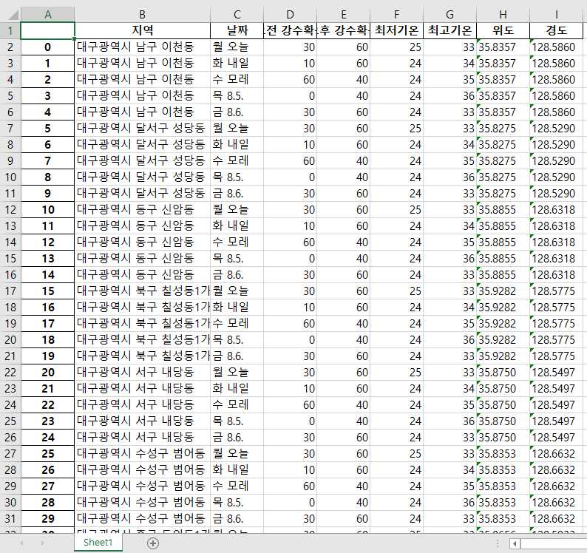
실시간
대구날씨를
크롤링하고
데이터를
엑셀로
저장

Slide 8
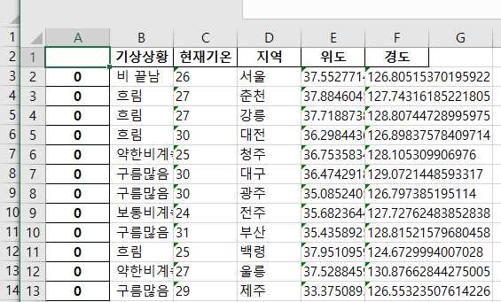
실시간 전국날씨를 크롤링하고
데이터를 엑셀로 저장

Slide 9

시각화

Slide 10

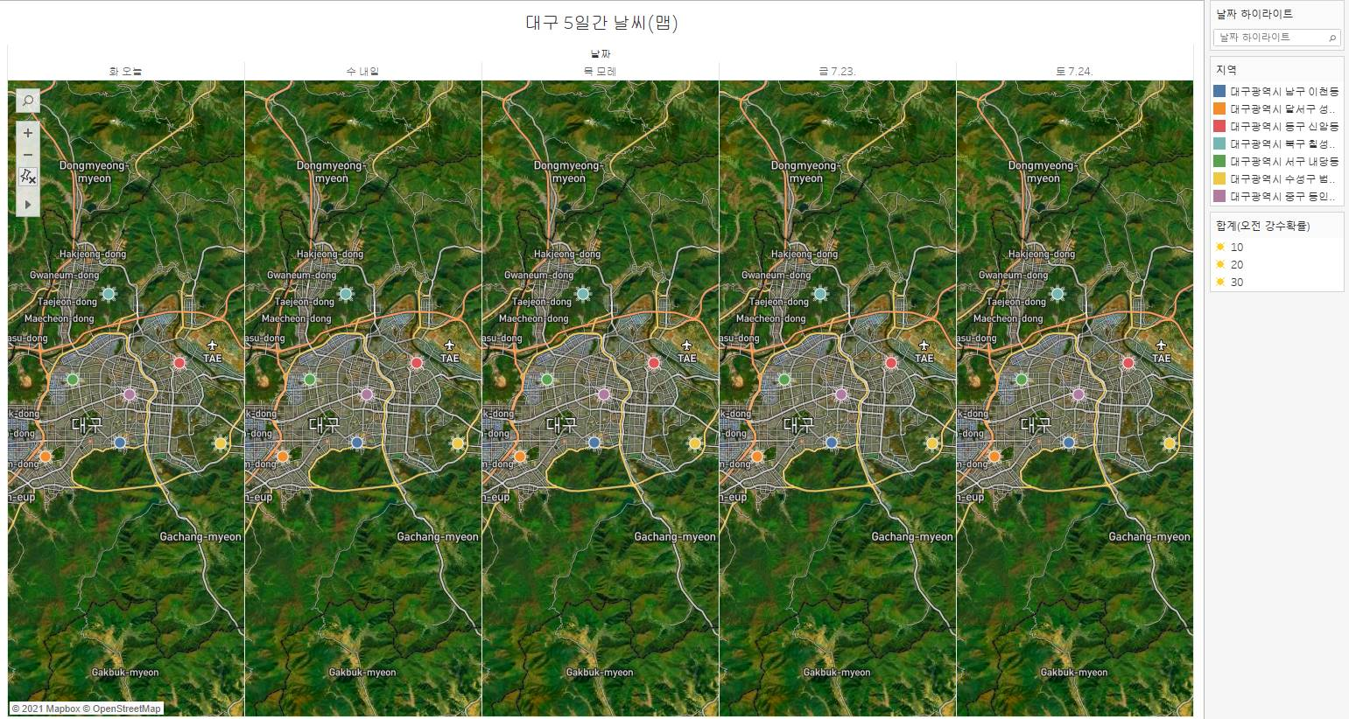
네이버 대구 날씨 데이터에서 각 구별로
오전/오후 강수확률, 최저기온/최고기온에 대한 정보를
당일 + 향후4일에 대해
Tableau를 활용하여 맵 형태로 시각화함
구단위
날짜별
대구 날씨(맵)
배경으로 사용된 지도는 MAPBOX에서
제작한 맵 스타일을 사용함

Slide 11
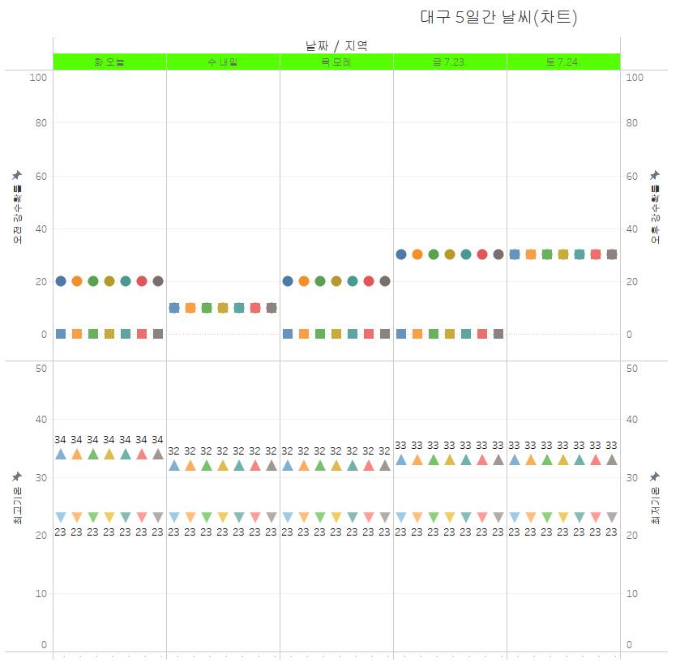
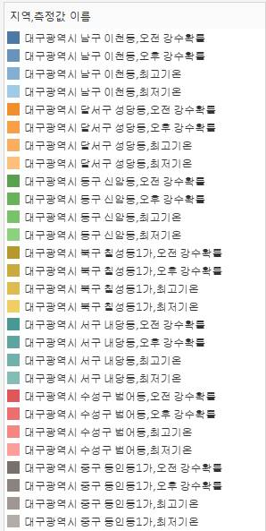
네이버 대구 날씨 데이터에서 각 구별로
오전/오후 강수확률, 최저기온/최고기온에 대한 정보를
당일 + 향후4일에 대해
Tableau를 활용하여 차트 형태로 시각화함
오전 강수확률
최고 기온
오후 강수확률
최저 기온
대구 날씨(차트)

Slide 12
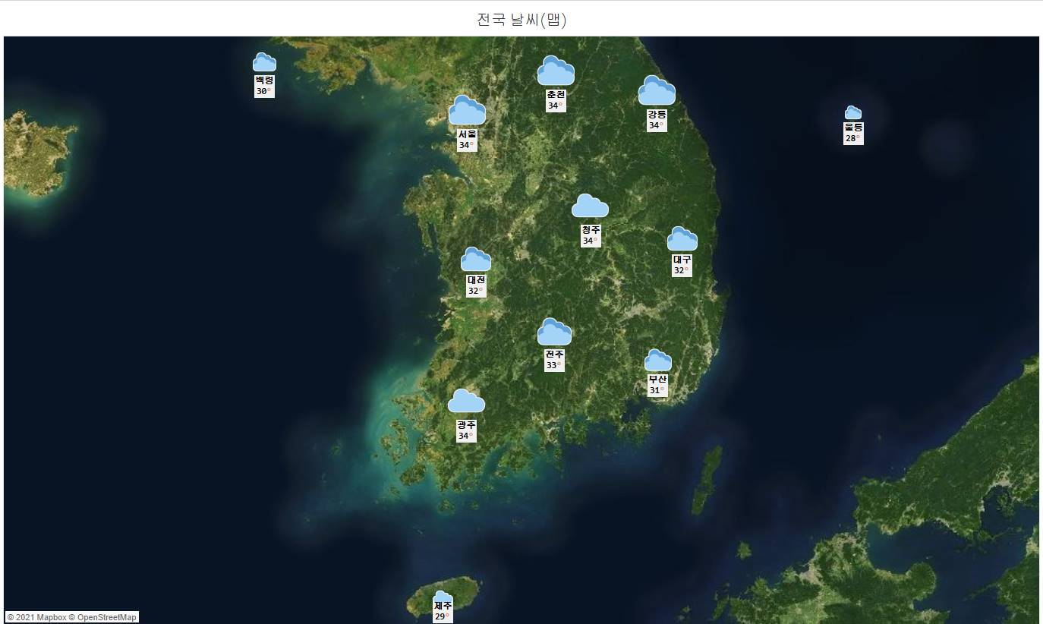
네이버 전국 날씨 데이터에서
12개 지역의 현재기온, 기상상황에 대한 정보를
Tableau를 활용하여
맵형태로 시각화함
전국
날씨(맵)
기온에따라
아이콘의
모양이 변하고
온도에 따라
아이콘의 크기가
변하기 때문에
직관적인
시각화가 가능

Slide 13
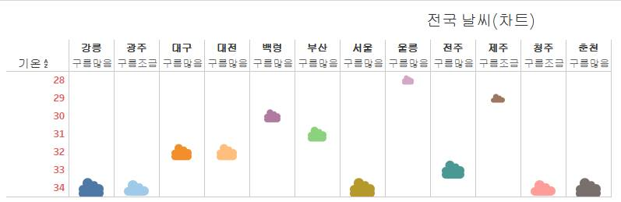
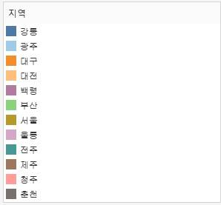
네이버 전국 날씨 데이터에서
12개 지역의 현재기온, 기상상황에 대한 정보를
Tableau를 활용하여
차트형태로 시각화함

Slide 14

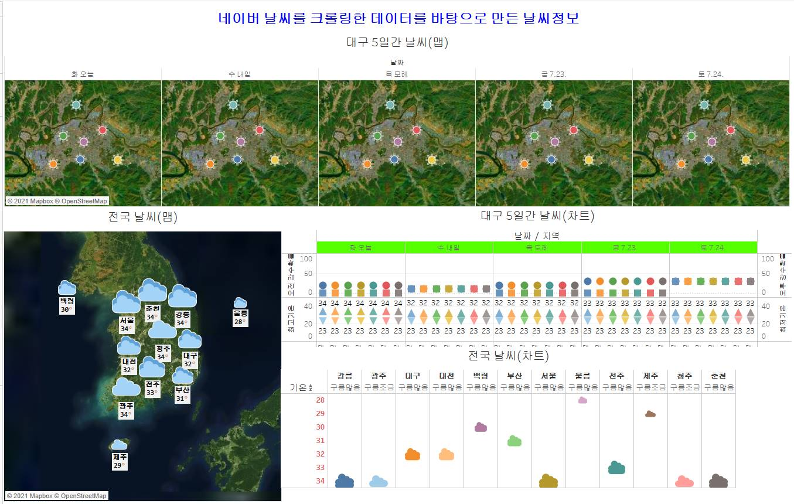
대시 보드

Slide 15


결론

Slide 16
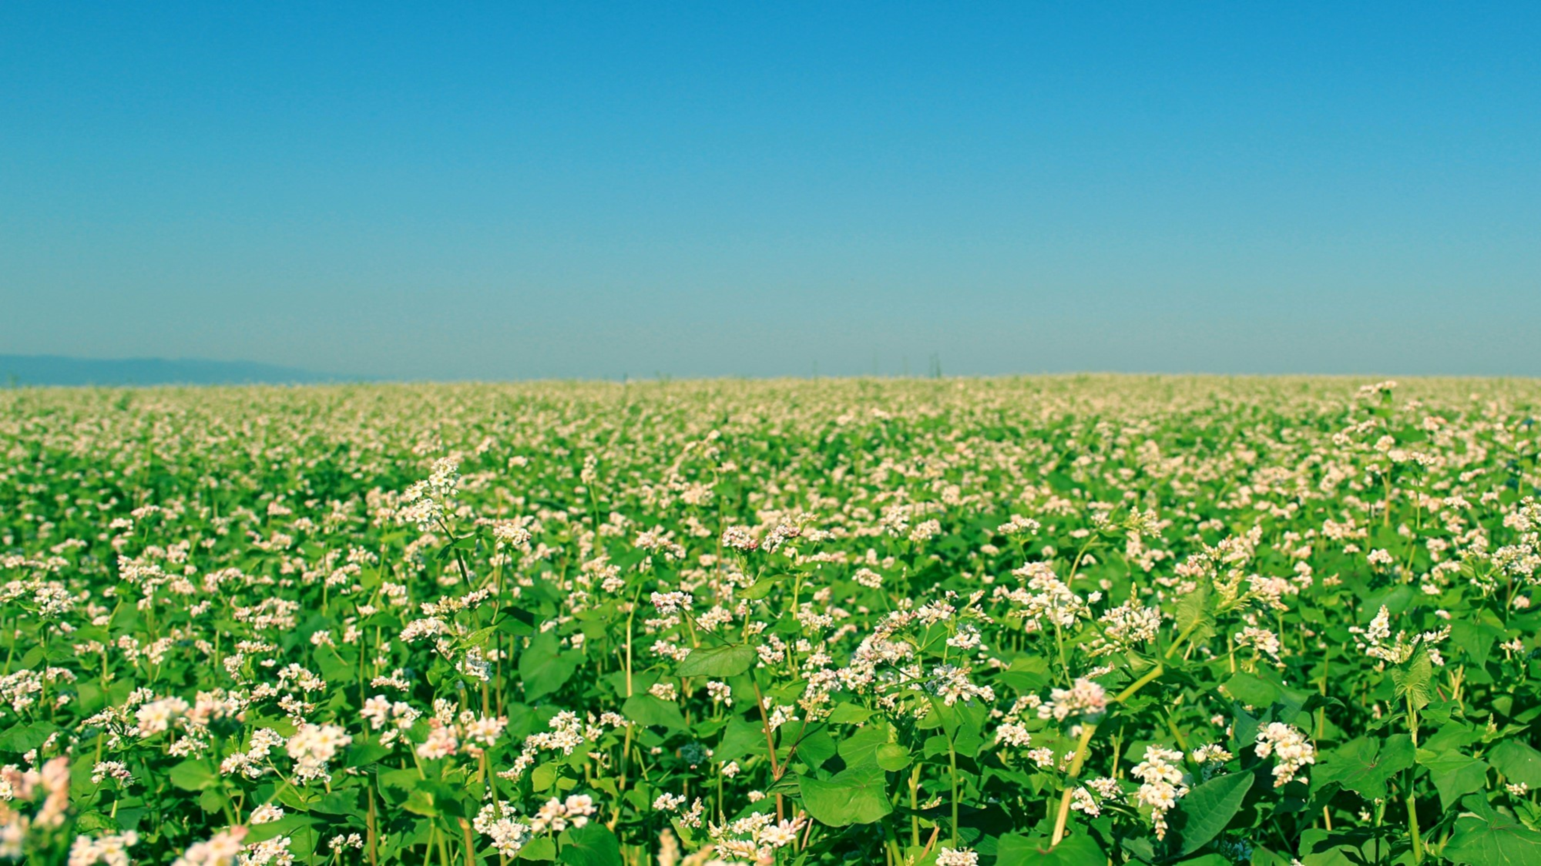
크롤링을 통한 실시간 데이터 수집과
Tableau를 사용한 시각화를 통해
보다 직관적이고 실용적인
결과물을 도출할수 있다.

Slide 17

스토리 보드 링크
블로그 링크

Slide 18

Q
A

